Slide 1
HOẠT ĐỘNG TRẢI NGHIỆM 8
KẾT NỐI TRI THỨC
GREEN
GV : HÀ DUY TÂN

Slide 2
EM VỚI NHÀ TRƯỜNG
CHỦ ĐỀ 1
GREEN

Slide 3
TIẾT 1 - RÈN LUYỆN
01
NỘI DUNG CHỦ ĐỀ 1
02
TIẾT 2 - RÈN LUYỆN
TIẾT 3 - TÌM HIỂU
03
XÂY DỰNG VÀ GIỮ GÌN TÌNH BẠN
PHÒNG, TRÁNH BẮT NẠT HỌC ĐƯỜNG
XÂY DỰNG TRUYỀN THỐNG NHÀ TRƯỜNG

Slide 4
TIẾT 3 : CHỦ ĐỀ 1- NỘI DUNG 3
XÂY DỰNG TRUYỀN THỐNG NHÀ TRƯỜNG

Slide 5
Tìm hiểu về những việc cần làm để xây dựng truyền thống nhà trường
HOẠT ĐỘNG 1:

Slide 6
HOẠT ĐỘNG CÁ NHÂN
NHIỆM VỤ 1
HĐ CÁ NHÂN
1. Chia sẻ về truyền thống trường em và những việc thầy, cô giáo, học sinh đã làm để xây dựng truyền thống nhà trường.

Slide 7
- Kể tên những truyền thống nổi bật của nhà trường - Nêu những việc mà thầy cô, học sinh đã làm để xây dựng truyền thống nhà trường.
- Truyền thống: “Uống nước nhớ nguồn”, “Tôn sư trọng đạo”,…
- Những việc làm:
+ Ngày 20/11 trường em tổ chức tri ân thầy cô.
+ Tháng 3 tổ chức trồng cây gây rừng.
+ Thi đua dạy tốt học tốt, “Trường học thân thiện”
+ Tham gia hoạt động thiện nguyện, nhân đạo...

Slide 8
HOẠT ĐỘNG NHÓM
NHIỆM VỤ 2
2. Thảo luận những việc em có thể làm nhằm góp phần xây dựng truyền thống nhà trường.

Slide 9
Gợi ý:
- Tham gia xây dựng các quy định của nhà trường.
- Giữ gìn, bảo vệ cảnh quan nhà trường.
- Tham gia lao động công ích, thiện nguyện.
- Học tập, tham gia nghiên cứu khoa học.
- Tích cực tham gia chương trình trường tổ chức
- Hưởng ứng hoạt động nhà trường đề ra
- Học tập tốt và luôn ngoan ngoãn, nghe lời thầy cô.

Slide 10
Thực hiện hoạt động xây dựng truyền thống nhà trường
HOẠT ĐỘNG 2:

Slide 11
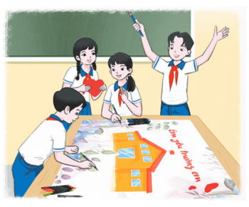
Tham gia cuộc thi “Em yêu trường em” do Đoàn Thanh niên và Đội TNTP Hồ Chí Minh phát động.

Slide 12
- Về nội dung: thiết kế sản phẩm thể hiện truyền thống nhà trường.
- Về hình thức: thơ, đoạn phim, tranh ảnh hoặc bài viết...

Slide 13
Tham gia những việc làm cụ thể để góp phần xây dựng truyền thống nhà trường
HOẠT ĐỘNG 3:

Slide 14
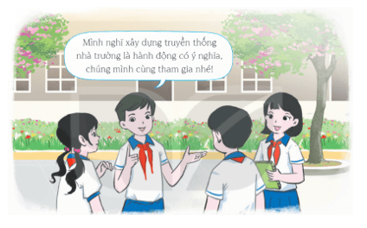
- Thường xuyên tham gia các hoạt động xây dựng truyền thống nhà trường.
- Vận động các bạn cùng tham gia các hoạt động xây dựng truyền thống nhà trường.
- Ghi lại và chia sẻ kết quả thực hiện.

Slide 15
Gợi ý:
- Em thường xuyên tham gia các hoạt động của trường như tham gia các hoạt động múa hát, tri ân thầy cô,...
- Cùng vận động các bạn tham gia trồng cây, quyên góp giúp đỡ người gặp khó khăn.

Slide 16
ĐÁNH GIÁ CHỦ ĐỀ 1

Slide 17
Việc làm | Mức độ
Nêu được ít nhất 3 việc làm cần thiết để xây dựng và giữ gìn tình bạn. | Đạt
Liệt kê được ít nhất 4 dấu hiệu của bắt nạt học đường. | Đạt
Thực hiện được ít nhất 3 việc nên làm để phòng, tránh bắt nạt học đường. | Đạt
Kể lại được 2 việc đã làm để góp phần xây dựng truyền thống nhà trường. | Đạt
Tham gia đầy đủ các hoạt động giáo dục theo chủ đề Đoàn Thanh niên Cộng sản Hồ Chí Minh và Đội Thiếu niên Tiền phong Hồ Chí Minh tổ chức. | Đạt

Slide 18
HƯỚNG DẪN TỰ HỌC
1. Bài vừa học:
2. Bài sắp học:
- Tham gia những việc cần làm cụ thể để xây dựng truyền thống nhà trường.
CHỦ ĐỀ 2: KHÁM PHÁ BẢN THÂN
NỘI DUNG 1: Tính cách và cảm xúc của tôi.

Slide 19
CHÚC CÁC EM HỌC TỐT !

